Slide 1
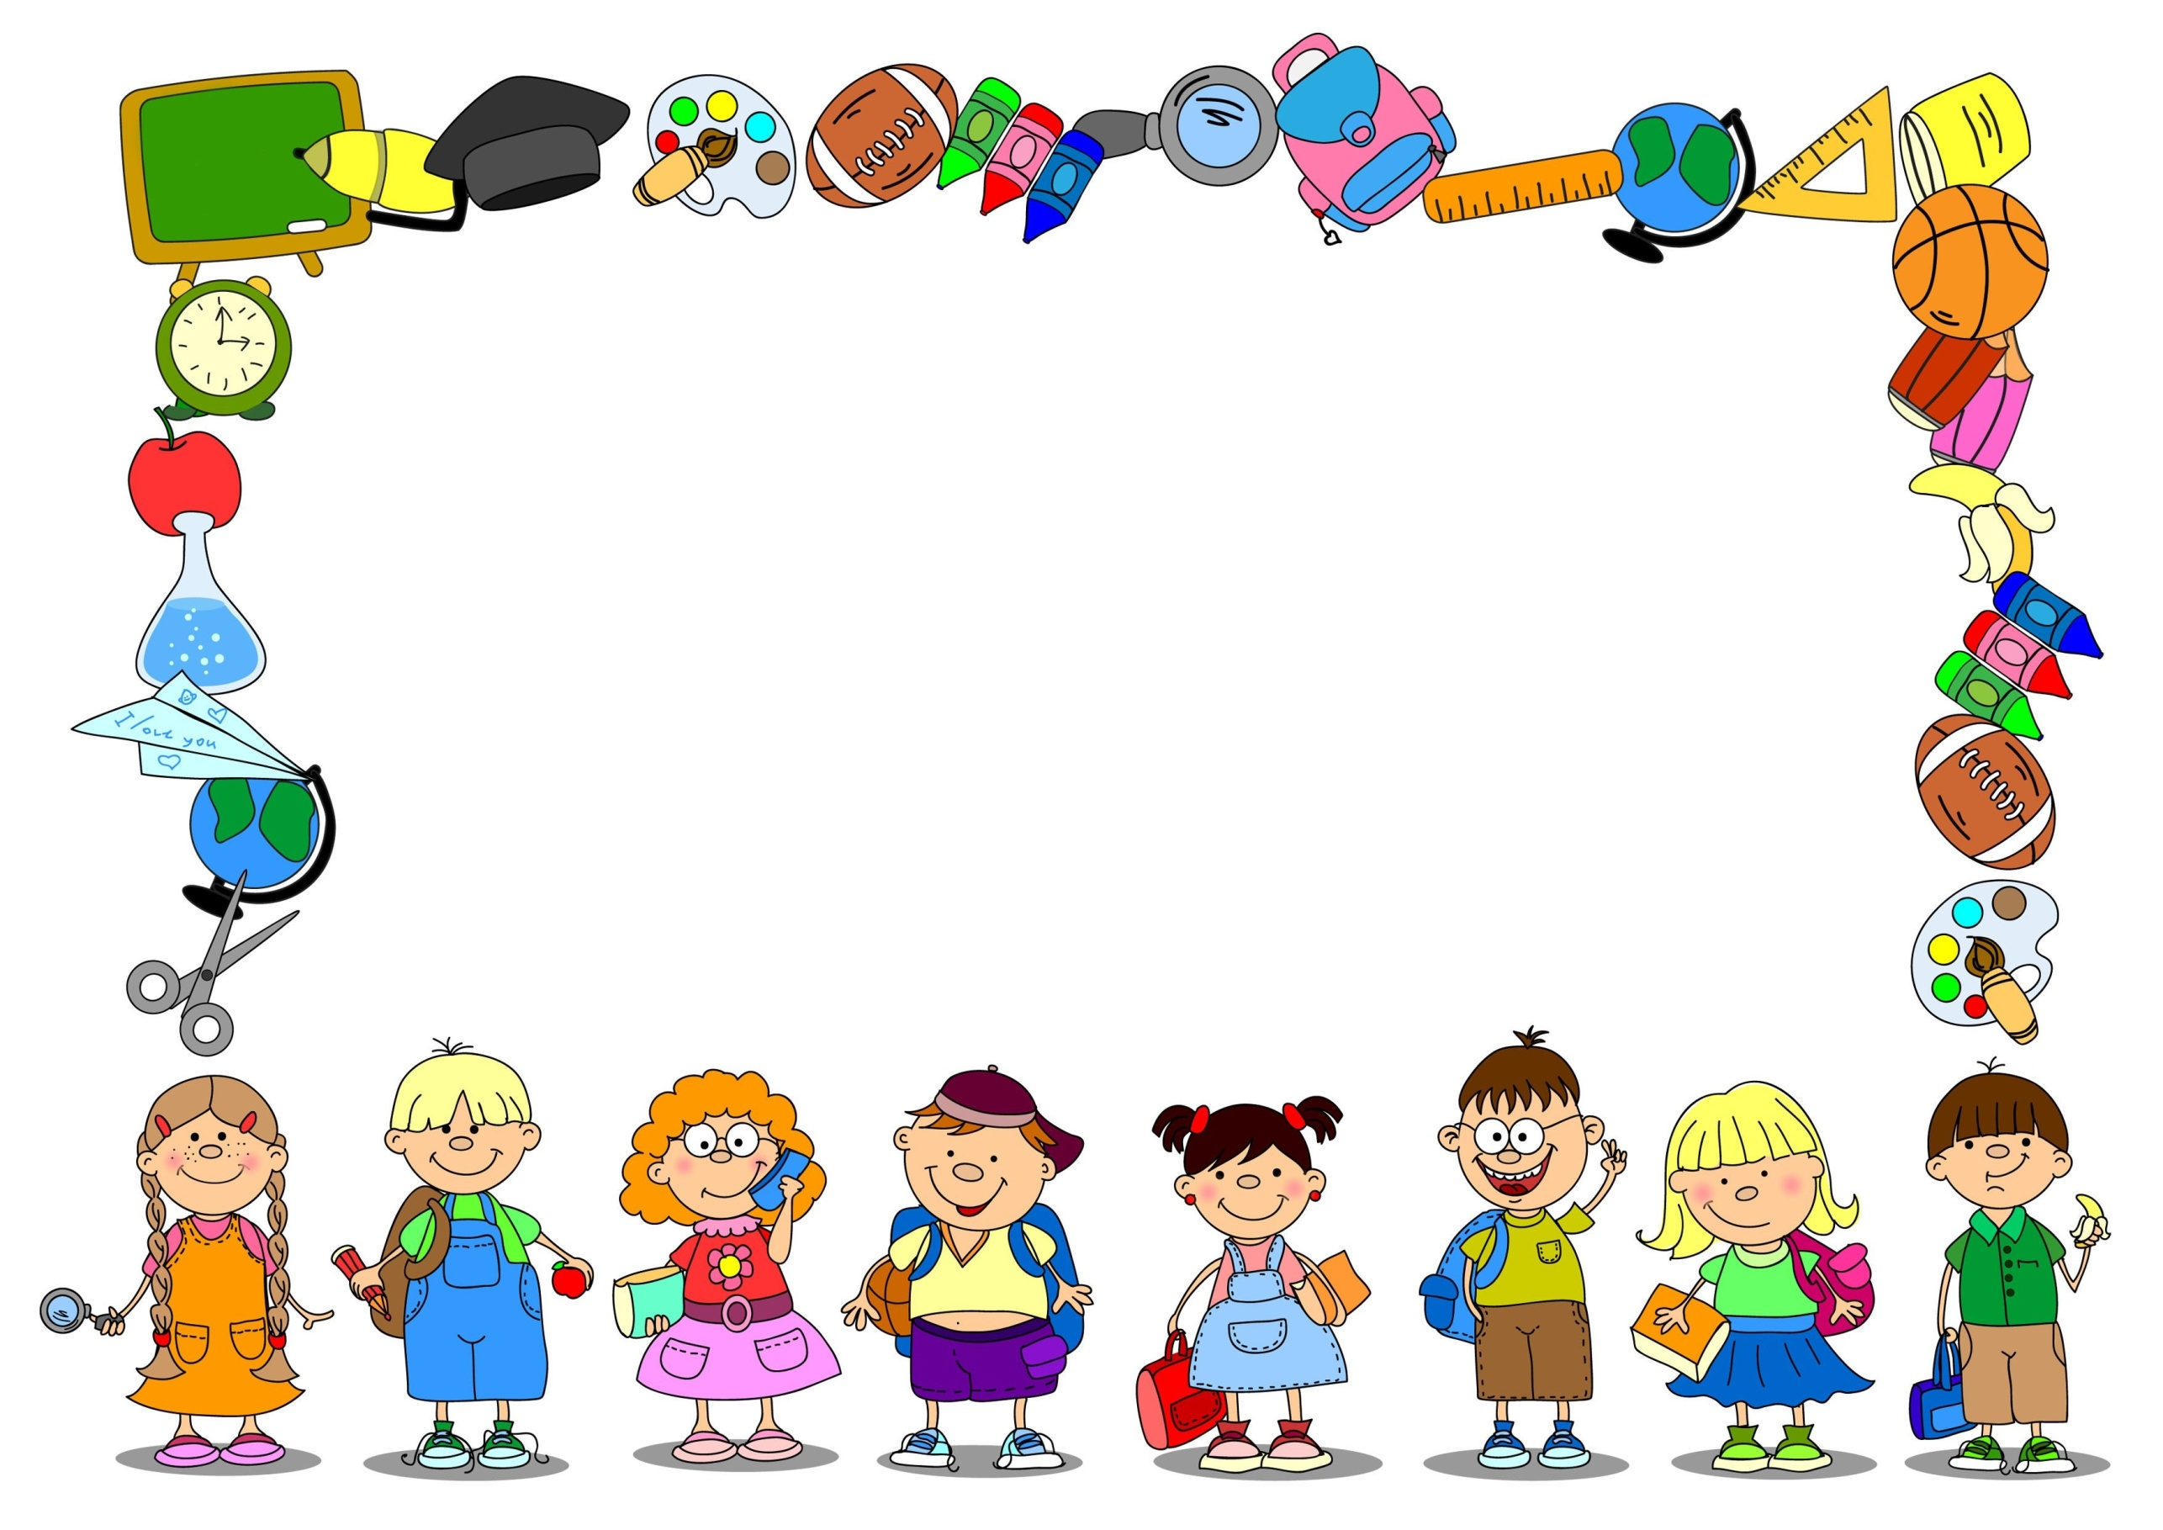
Презентация для родителей
«Ранняя профориентация дошкольника»

Slide 2
Планируемый результат:
- родители поймут важность введения ранней профессиональной ориентации в дошкольном возрасте;
- родители смогут включиться в процесс профессионального самоопределения их ребенка и помочь понять специфику той или иной профессии;
- родители задумаются, какую важную роль они играют, когда их ребёнок задумывается о выборе дальнейшей профессиональной деятельности.

Slide 3
Дошкольное детство — короткий, но важный период формирования личности. В этот период ребенок знакомится с окружающим миром. У него формируется определенное отношение к людям, к труду, вырабатываются привычки правильного поведения, складывается характер. Профессия, выбранная «по душе» - одна из составляющих успешной и счастливой жизни личности. Но в настоящее время, часто выбор делается по настоянию старших, либо по каким-то другим причинам. Очень часто, люди не могут выбрать профессию из-за того, что имеют недостаточное представление о специфике той или иной профессиональной деятельности. Обычно, человек принимает решение о выборе профессии в подростковом возрасте, но знания о мире профессий начинают формироваться еще в дошкольном детстве. Имея как можно больше сведений сделать выбор гораздо легче.

Slide 4
Что такое профессиональная ориентация?
Профессиональная ориентация — это комплекс действий для выявления у человека склонностей и талантов к определённым видам профессиональной деятельности, а также система действий, направленных на помощь в выборе карьерного пути людям всех возрастов. Дети в дошкольном возрасте уже проявляет себя как личность. Они начинают интересоваться той или иной деятельностью, у них проявляются способности и наклонности в различных областях. Предоставив ребенку как можно больше информации о мире профессий, мы можем в дальнейшем расширить возможности выбора профессиональной деятельности.
В детском саду ребенок получает представление о профессиях и знакомится с их многообразием. Благодаря полученным представлениям, у детей формируются познания о работе родителей, появляется возможность познакомиться с рабочим местом той или иной профессии, а также свойственными ей трудовыми операциями.

Slide 5
В каком возрасте ребенок может выбрать для себя кем стать?
Ранняя профориентация детей дошкольного возраста – новое и еще недостаточно изученное направление в педагогике дошкольного образования. В этом возрасте дети получают информацию о труде взрослых, взаимодействуя с ними, слушая сказки (например, К. И. Чуковский «Айболит», С. Михалков «Дядя Стёпа» и др., а также через сюжетно – ролевые игры («Больница», «Водитель автобуса», «Парикмахерская» и т. п.). Отношение и интерес к профессиям проявляются в зависимости от способностей, психологических особенностей темперамента и характера, от воспитания ребенка и привития ему ценности труда.
Цель ранней профессиональной ориентации заключается в том, чтобы наши дети понимали значимость и важность труда, уважали чужой труд и были готовы трудиться сами.

Slide 6
Что родители могут рассказать ребенку о выборе профессии
(практические советы родителям)
Семья играет важнейшую роль в формировании отношения к трудовой профессиональной деятельности. Каждый взрослый имеет свою точку зрения по поводу той или иной профессии, которую передает ребенку, часто сам не задумываясь об этом.
• Родитель может дать представление не только о своей профессии, но и о любой другой (какие трудовые операции характерны, где можно встретить, и чем важна профессия для общества). Рассказывать лучше в нейтральной форме, чтобы у ребенка была возможность сформировать собственное отношение, например: «Мне бы понравилось быть пожарным, потому что он помогает людям и спасает их от беды». Большое впечатление на детей производят рассказы, основанные на личном опыте, когда взрослые делятся своими историями из жизни.

Slide 7
• Но рассказы, это еще не все что вы можете поведать ребенку. Можно, например, устроить экскурсию в магазин или в больницу, обращая при этом внимание ребенка на особенности деятельности взрослого. При возможности, покажите место своей работы и расскажите о своей профессии. Такой опыт обязательно запомнится ребенку и может в будущем повлиять на выбор его профессии.
• Нормально, если ребенок неоднократно меняет свой выбор. Главный вопрос в данный период: чем ты хочешь заниматься, когда вырастешь? Пусть ребенок фантазирует: «Представь, ты вырос и стал…»
Как показывает практика, при профессиональном самоопределении, на ребенка влияет выбор профессии его родственников. Примеры из жизни о трудовых династиях встречаются довольно часто, дети нередко хотят быть похожими на родителей «хочу быть учителем, как мама». Но такие устои могут и ограничивать выбор детей, что не всегда идет им на пользу.

Slide 8
Выбор профессии: на всю жизнь или на время?
Важно понимать, что выбор, который ребенок делает сейчас, не окончателен. Никто не знает, как изменится наша жизнь через 10 лет, какова будет ситуация на рынке труда. Возможно, что профессии, востребованные сейчас, исчезнут совсем и на смену им придут другие. Вспомните, как часто сферу деятельности меняет взрослый человек за свою жизнь по разным причинам. Кто-то хочет попробовать себя в разных областях трудовой деятельности, другие, наоборот – не изменяют своему выбору и работают на одном месте на протяжении всей жизни. Выбор, который делают дети в дошкольном возрасте – является лишь отражением их интересов в конкретный промежуток времени.
Для человека в любом возрасте важна поддержка со стороны родных и близких. Каждому ребенку нужно знать, какой бы выбор он ни сделал – его поймут и поддержат. Это ощущение придает уверенность в своих силах и формирует целеустремлённость в будущем.

Slide 9
Спасибо за внимание

